Slide 1


Estudio de Índice Delictivo
Mayo 2015
Unidad de
Análisis
DIRECCIÓN GENERAL
DE SEGURIDAD PÚBLICA

Slide 2
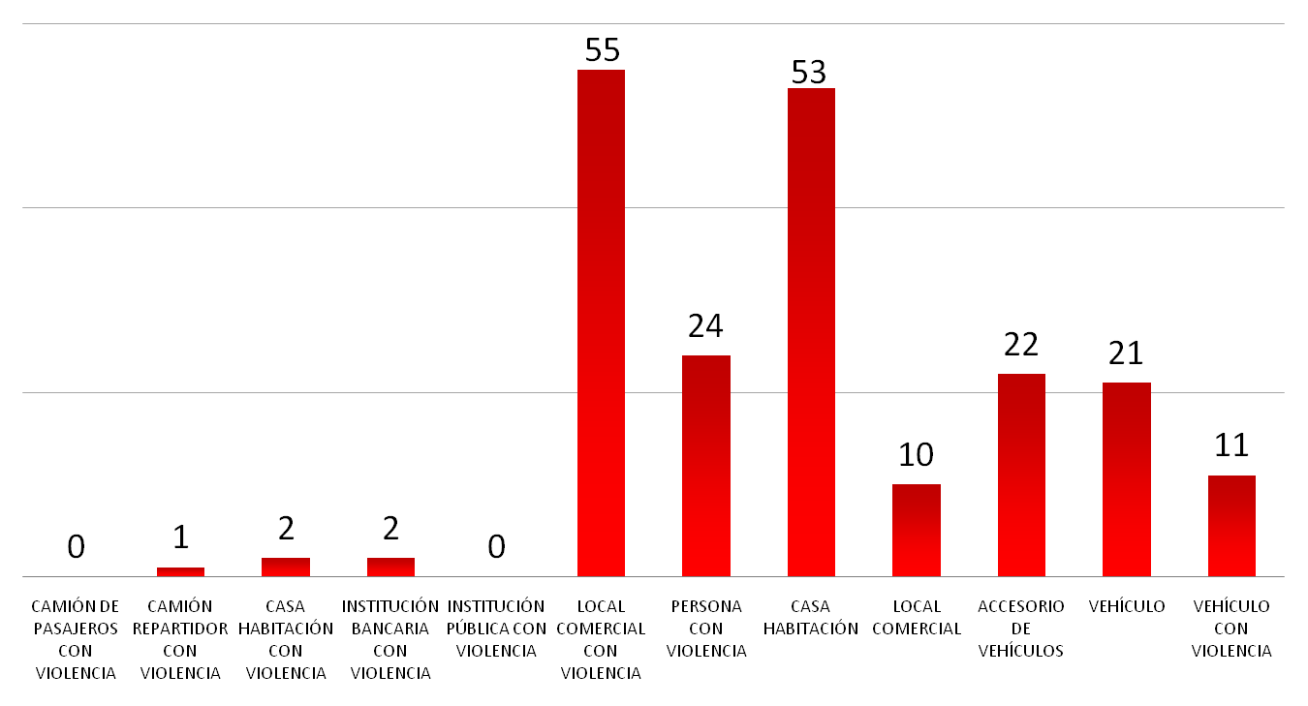
ÍNDICE GENERAL
Mayo 2015
Durante el mes de Mayo de 2015, se presentaron 201 eventos referentes al Índice Delictivo en la ciudad, 08 eventos más que el mes de Abril de 2015.

Slide 3
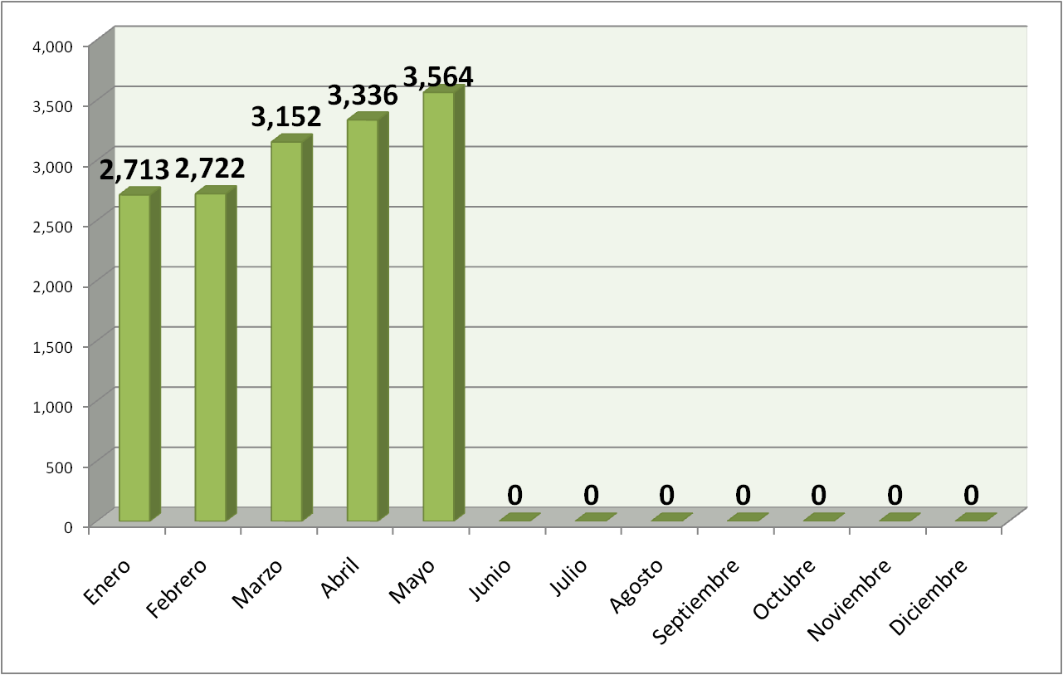
LLAMADAS ATENDIDAS
A través de la línea de Atención Ciudadana
Mayo 2015

Slide 4
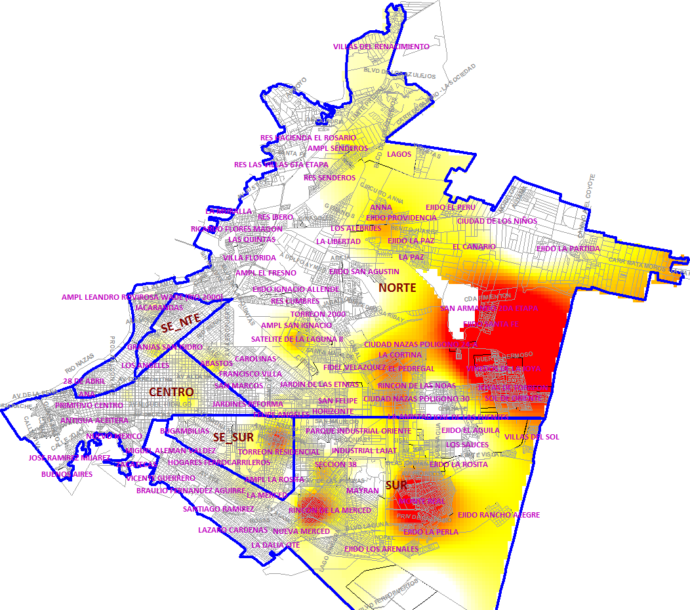


ZONAS CONFLICTIVAS
GENERAL
Mayo 2015

Slide 5
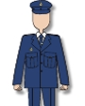
ESTADO DE FUERZA
Mayo 2015
704 ELEMENTOS
LOS 704 ELEMENTOS QUE CONFORMAN LA D.G.S.P.M
SE ENCUENTRAN EVAUADOS Y APROBADOS POR EL CENTRO DE CONTROL Y CONFIANZA
DEL ESTADO DE COAHUILA DE ZARAGOZA.

Slide 6
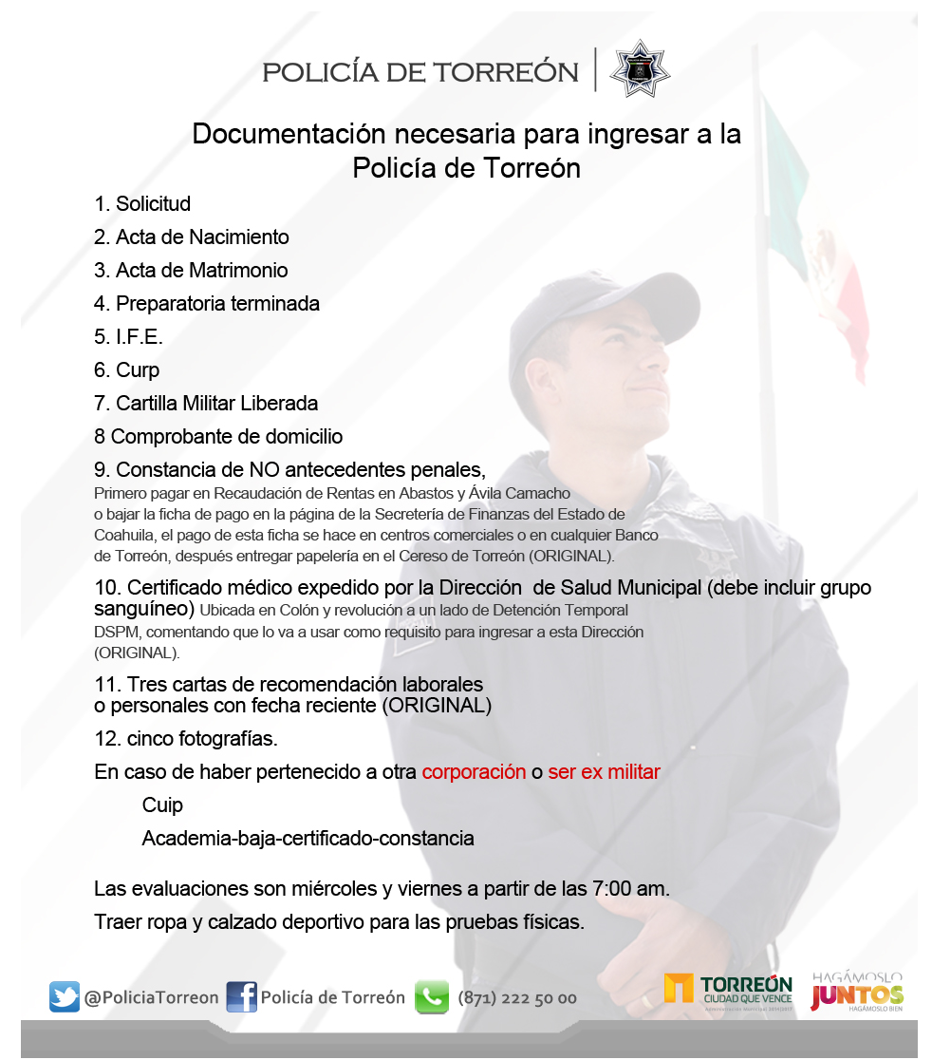
PROGRAMA DE CONTRATACION

